Slide 1
Projet Final – V&V d’un modèle d’éléments finis modélisant la section lombaire d’une colonne vertébrale
MEC8211 – Hiver 2024
Présenté par
Ben Daya, Mohammed Mahdi Sahbi
Sfeir, Acile
Deschênes, Alexandre
https://github.com/AcileSf/MEC8211ProjetFinal

Slide 2
Introduction et mise en contexte
Le présent rapport couvre le processus de vérification et de validation d’un modèle d’éléments finis modélisant la section lombaire d’une colonne vertébrale.
Le modèle a été conçu dans le cadre du PI3 d’un des membres de l’équipe, et est basé sur des données expérimentales tirées des articles scientifiques « Stability of the human spine in neutral postures » (Kiefer et al., 1997) et « Load-bearing and stress analysis of the human spine under a novel wrapping compression loading » (Shirazi-Adl & Parnianpour, 2000), ainsi que sur des données géométriques et propriétés physiques (coordonnées spatiales, sections, rigidités) issues des recherches personnelles de Prof. Aboulfazl Shirazi-Adl. Pour des raisons de confidentialité, ce fichier ne sera pas publié sur GitHub mais il peut être disponible sur demande.
En guise de validation lors du PI3, le membre de l’équipe avait simplement comparé visuellement l’allure et les ordres de grandeur des réponses obtenues par son modèle avec les courbes Force-Déplacement postérieur tirés des articles scientifiques de référence. Le projet final de MEC8211 est ainsi l’occasion idéale pour appliquer les acquis du cours et mettre à l’épreuve la validité de son modèle.
Les étapes de V&V entreprises consistent en ce qui suit:
Présentation du modèle mathématique
Description de la discrétisation choisie
Vérification de code
Vérification de solution
Propagation des incertitudes
Validation

Slide 3
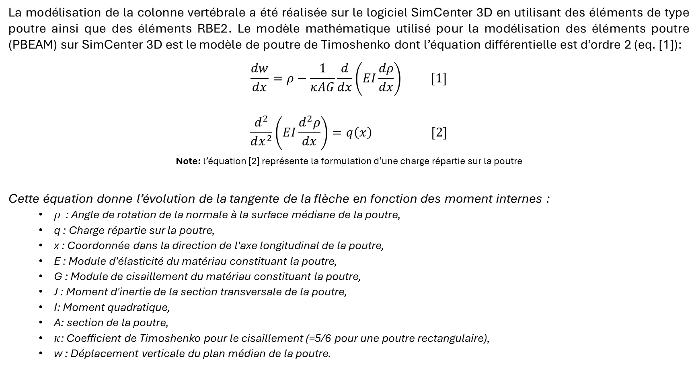
Modèle mathématique
La modélisation de la colonne vertébrale a été réalisée sur le logiciel SimCenter 3D en utilisant des éléments de type poutre ainsi que des éléments RBE2. Le modèle mathématique utilisé pour la modélisation des éléments poutre (PBEAM) sur SimCenter 3D est le modèle de poutre de Timoshenko dont l’équation différentielle est d’ordre 2 (eq. [1]):
$$\frac{dw}{dx}=ρ−\frac{1}{κAG}\frac{d}{dx}\left(EI\frac{dρ}{dx}\right) [1]$$
$$\frac{d^{2}}{dx^{2}}\left(EI\frac{d^{2}ρ}{dx}\right)=q\left(x\right) [2]$$
Note: l’équation [2] représente la formulation d’une charge répartie sur la poutre
Cette équation donne l’évolution de la tangente de la flèche en fonction des moment internes :
$ρ$​ : Angle de rotation de la normale à la surface médiane de la poutre,
q : Charge répartie sur la poutre,
x : Coordonnée dans la direction de l'axe longitudinal de la poutre,
E : Module d'élasticité du matériau constituant la poutre,
G : Module de cisaillement du matériau constituant la poutre,
J : Moment d'inertie de la section transversale de la poutre,
I: Moment quadratique,
A: section de la poutre,
$κ$: Coefficient de Timoshenko pour le cisaillement (=5/6 pour une poutre rectangulaire),
w : Déplacement verticale du plan médian de la poutre.

Slide 4
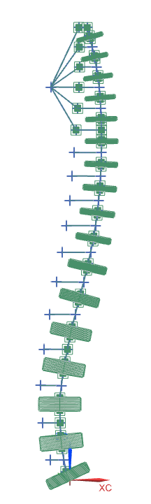
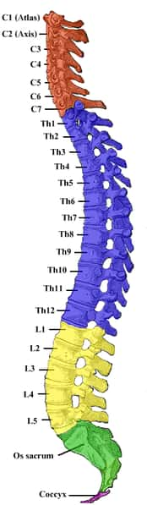
Discrétisation
Le modèle en éléments finis de la colonne vertébrale sur SimCenter 3D consiste en un agencement d’éléments poutre (PBEAM) et d’éléments RBE2. Les poutres permettent de modéliser les disques intervertébraux élastiques alors que les liens rigides modélisent la rigidité des os (des vertèbres). Pour les éléments de type RBE2 il s’agit uniquement de fixer les déplacements en rotation et en translation de deux nœuds pour qu’ils soient égaux, en ajoutant une rigidité infinie entre deux nœuds. Sur le modèle FEM à la figure 1 ci-contre (gauche), les blocs verts représentent les PBEAM (les disques intervertébraux) et les traits qui les relient sont les RBE2 (les vertèbres).
Le modèle de poutre 1D a été utilisé pour plusieurs raisons et la présence de corps rigides RBE2 améliore l'efficacité du modèle. Cette approche est particulièrement pertinente lors de la représentation de disques, car ils peuvent être aisément modélisés à l'aide d'éléments de poutre (qui peuvent reprendre des efforts et moments dans toutes les directions), réduisant ainsi les ressources de calcul nécessaires tout en maintenant une précision similaire à celle des éléments 3D.
Cependant, ce choix de modélisation apporte son lot d’hypothèses et de simplifications qui vont par la suite créer une certaine erreur. Le but du processus de validation sera d’évaluer cette erreur et d’en déterminer l’intervalle d’incertitude.
Fig. 1. Modèle FEM (gauche) et illustration (droite) de la colonne vertébrale thoraco-lombaire

Slide 5
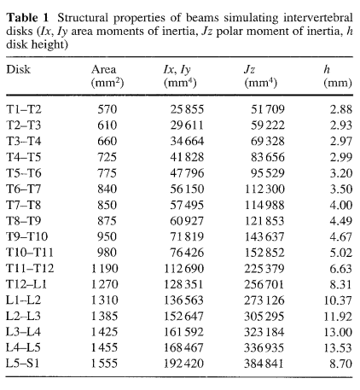
Discrétisation
Une fois le type d’éléments choisi, il faut à présent modéliser les différentes vertèbres et cela en configurant les propriétés géométriques des éléments poutres. L’article « Stability of the human spine in neutral postures » (Kiefer et al., 1997) a été utilisé comme référence.
Il est possible d’utiliser les propriétés qui figurent dans le tableau ci-contre pour calibrer le modèle.
Dans le cadre du présent projet de validation, on se limitera à la partie lombaire de la colonne vertébrale, c’est-à-dire que le modèle se limite à la vertèbre sacrale S1 et aux vertèbres lombaire L1 à L5 (partie verte et jaune de la fig. 1 (droite) – page 4).
L’entrée du modèle est la charge verticale exercée sur la colonne vertébrale, qui n’est autre que la portion du poids reprise par la colonne vertébrale et pas par les muscles du corps d’un individu.
La sortie du modèle correspond au déplacement postérieur des vertèbres.
Les conditions frontières de ce modèle sont:
- Encastrement au niveau de la vertèbre S1 (condition de Dirichlet);
- Force externe au niveau de la vertèbre L1 (condition de Neumann).
Données d’intérêt pour ce projet

Slide 6

Vérification de code
Pour commencer, il faut noter que l’utilisation de SimCenter 3D confère une certaine confiance aux résultats des simulations puisque ce dernier est supposé complètement vérifié par son éditeur.
Cependant, notre modèle FEM de la colonne vertébrale est formé de 2 types d’éléments différents. Alors nous avons choisi, dans une tentative d’effectuer la vérification de code du logiciel SimCenter, de comparer la solution qu’il génère pour une poutre encastrée-libre (ce sera la solution numérique), avec le résultat la solution analytique connue d’une poutre d’Euler soit $w\left(x\right)=\frac{Px^{2}(3L−x)}{6EI}$avec P la force exercée sur la poutre, L sa longueur, E son module d’Young et I son moment quadratique.
Pour cet exercice de vérification les constantes ont été fixées aux valeurs suivantes:
Tableau 1. Valeurs des constantes utilisées pour la vérification de code
Constante | Valeur
P | 1 [N]
L | 500 [mm]
E | 100 [MPa]
I | 7853.9814 [mm⁴]

Slide 7
Vérification de code
Pour modéliser un élément Poutre, SimCenter utilise la formulation de Timoshenko qui est une équation différentielle d’ordre 2 (voir page 3).
Ainsi les fonctions de forme utilisées pour l’interpolation entre deux nœuds sont, au plus, des fonctions linéaires.
Cependant la formulation d’une poutre d’Euler est une équation différentielle de d’ordre 4, qui nécessite au minimum des fonctions de forme quadratiques.
Ceci aurait dû annoncer dès le départ l’incompatibilité des deux formulations, mais c’est malheureusement quelque chose que nous n’avons réalisé que trop tard, quand nous ne sommes pas arrivés au bon ordre de convergence malgré tous nos essais, et après consultation du professeur David Mélançon qui a attiré notre attention sur cette incohérence.
Les tentatives et résultats de notre analyse de convergence sont quand même présentés dans ce qui suit, ainsi qu’une méthode alternative basée sur l'énergie de déformation.

Slide 8
Vérification de code
En lançant les simulations avec des maillages de plus en plus fins, on observe que la solution numérique générée par SimCenter se rapproche de la solution analytique de la poutre d’Euler, jusqu’à ce que les courbes deviennent confondues à partir de n=32 éléments.
Cependant on note aussi, comme attendu que les interpolations entre 2 nœuds sont linéaires. Ainsi les solutions aux nœuds sont exactes mais l’erreur apparait en comparant les résultats internodaux.
Fig. 2. Valeurs des constantes utilisées pour la verification de code

Slide 9
Vérification de code
Comme mentionné précédemment, les simulations ont été réalisées en augmentant le nombre d’éléments de la poutre (i.e. en diminuant le pas en espace).
Tableau 2. Valeur de l’erreur L2 pour différents maillages
Nombre d’éléments | Pas en espace dx [mm] | Erreur L2
1 | 500 | 7,1184418
2 | 250 | 1,9837612
4 | 125 | 1,1131636
8 | 62,5 | 0,1370261
16 | 31,25 | 0,043048
32 | 15,625 | 0,0212878
Fig.3. Convergence de l’erreur L2 en fonction du pas dx

Slide 10
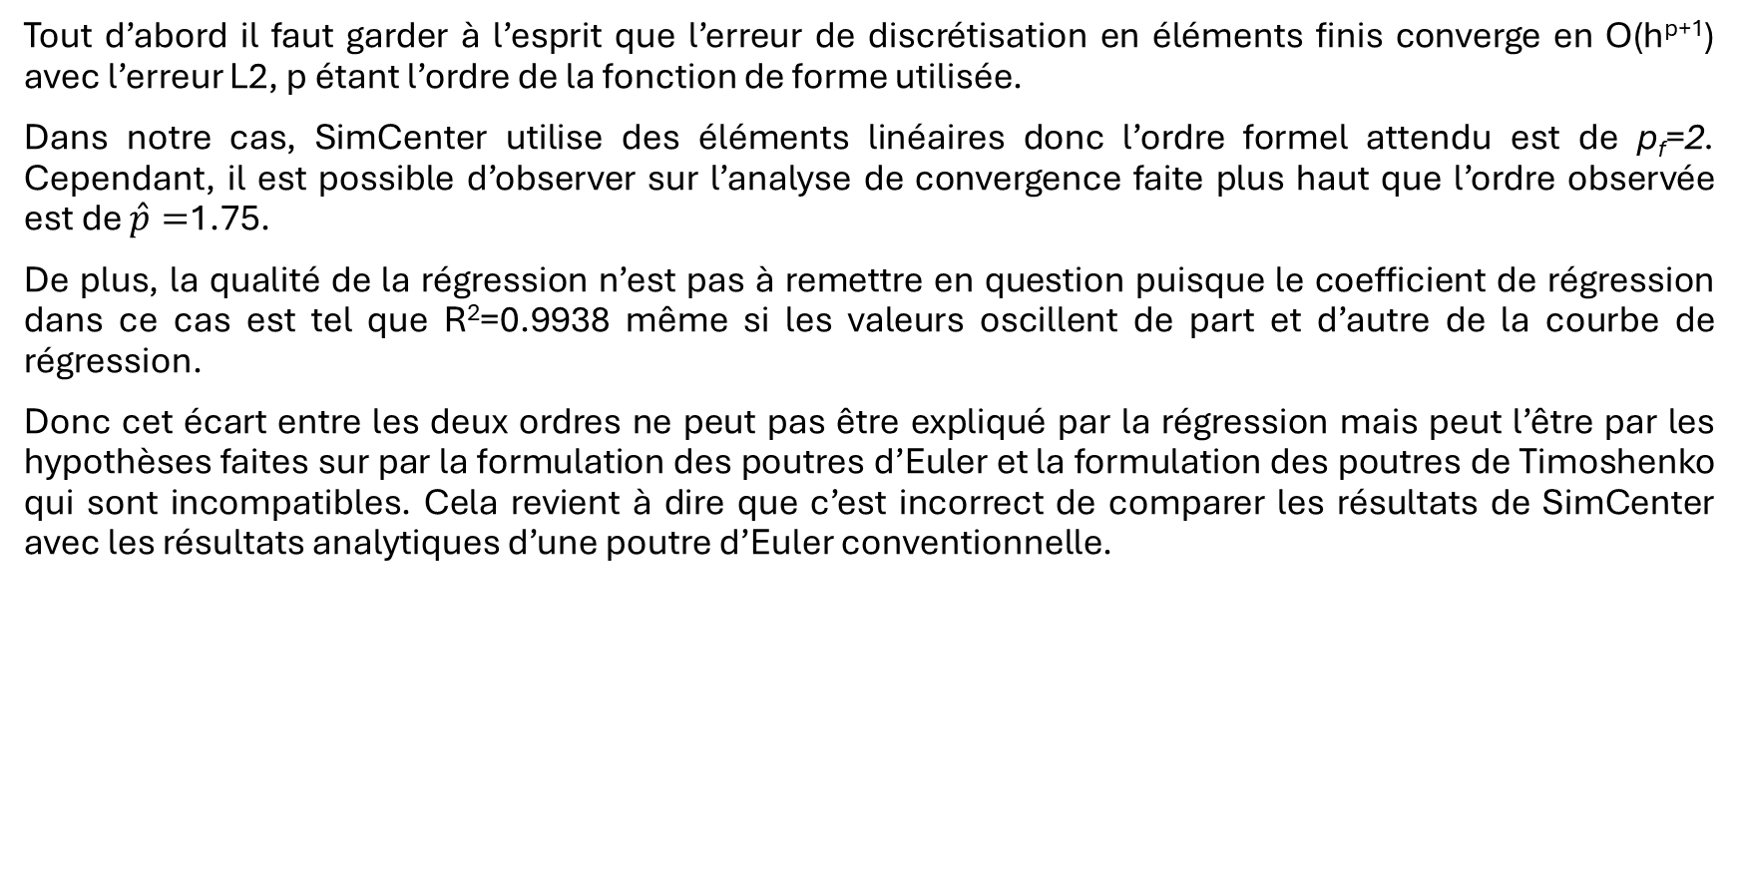
Vérification de code
Tout d’abord il faut garder à l’esprit que l’erreur de discrétisation en éléments finis converge en O(h^{p+1}) avec l’erreur L2, p étant l’ordre de la fonction de forme utilisée.
Dans notre cas, SimCenter utilise des éléments linéaires donc l’ordre formel attendu est de p_{f}=2. Cependant, il est possible d’observer sur l’analyse de convergence faite plus haut que l’ordre observée est de $\hat{p}=$1.75.
De plus, la qualité de la régression n’est pas à remettre en question puisque le coefficient de régression dans ce cas est tel que R²=0.9938 même si les valeurs oscillent de part et d’autre de la courbe de régression.
Donc cet écart entre les deux ordres ne peut pas être expliqué par la régression mais peut l’être par les hypothèses faites sur par la formulation des poutres d’Euler et la formulation des poutres de Timoshenko qui sont incompatibles. Cela revient à dire que c’est incorrect de comparer les résultats de SimCenter avec les résultats analytiques d’une poutre d’Euler conventionnelle.

Slide 11
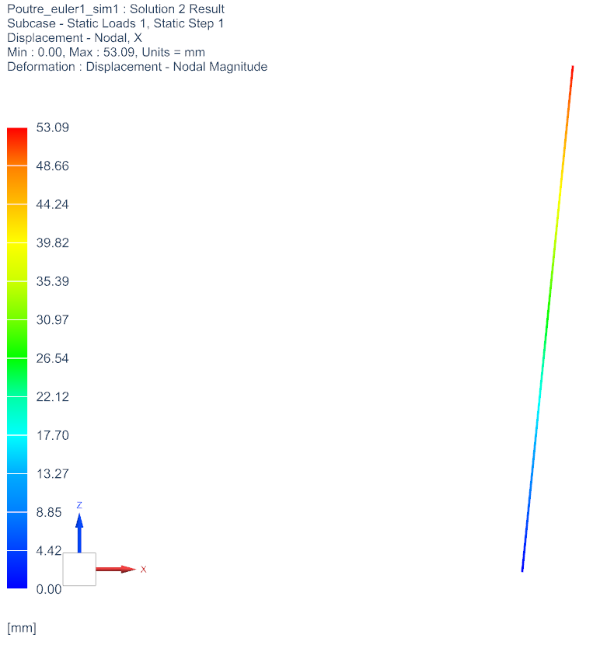
Vérification de code
On note aussi que malgré le fait d’avoir imposé un encastrement à l’extrémité inférieure de la poutre, ce qui devrait se traduire par un angle nul au premier élément, cette condition ne peut pas être respectée par des éléments linéaires car ils ont un seul degré de liberté par nœud (le déplacement). Comme on peut le voir à la figure 4, le déplacement est nul à la base de la poutre mais l’angle ne l’est pas. Ceci introduit une erreur entre les nœuds dû à l'interpolation.
Il est important de noter que cet écart ne remet pas en question la vérification du code de SimCenter/Nastran mais plutôt la méthode utilisée pour la vérification.
Fig.4. Simulation d’une poutre encastrée-libre à un élément

Slide 12
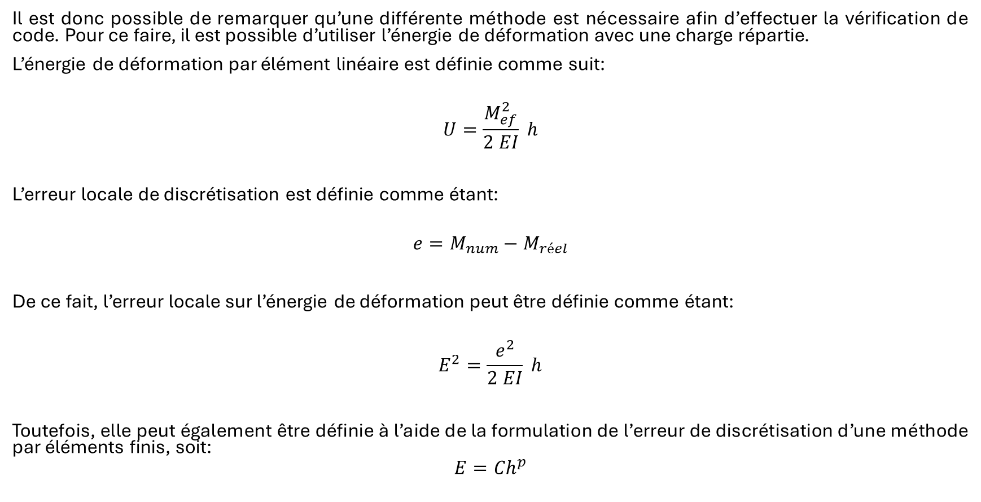
Vérification de code – méthode alternative
Il est donc possible de remarquer qu’une différente méthode est nécessaire afin d’effectuer la vérification de code. Pour ce faire, il est possible d’utiliser l’énergie de déformation avec une charge répartie.
L’énergie de déformation par élément linéaire est définie comme suit:
$$U=\frac{M_{ef}^{2}}{2 EI} h$$
L’erreur locale de discrétisation est définie comme étant:
$$e=M_{num}−M_{réel}$$
De ce fait, l’erreur locale sur l’énergie de déformation peut être définie comme étant:
$$E^{2}=\frac{e^{2}}{2 EI} h$$
Toutefois, elle peut également être définie à l’aide de la formulation de l’erreur de discrétisation d’une méthode par éléments finis, soit:
$$E={Ch}^{p}$$

Slide 13
Vérification de code – méthode alternative
Ainsi, en réalisant des simulations qui augmentent le nombre d’éléments (i.e. en diminuant h), on observe les résultats suivants:
Tableau 3. Valeur de l’erreur de déformation pour différents maillages
Nombre d’éléments | Pas en espace dx [mm] | Erreur de déformation
1 | 500 | 6.3078314
2 | 250 | 3.153916
4 | 125 | 1.576958
8 | 62,5 | 0.788479
16 | 31,25 | 0.394239
32 | 15,625 | 0.19712
64 | 7.8125 | 0.098561
128 | 3.90625 | 0.049279
Fig.5. Convergence de l’erreur de déformation en fonction de h

Slide 14
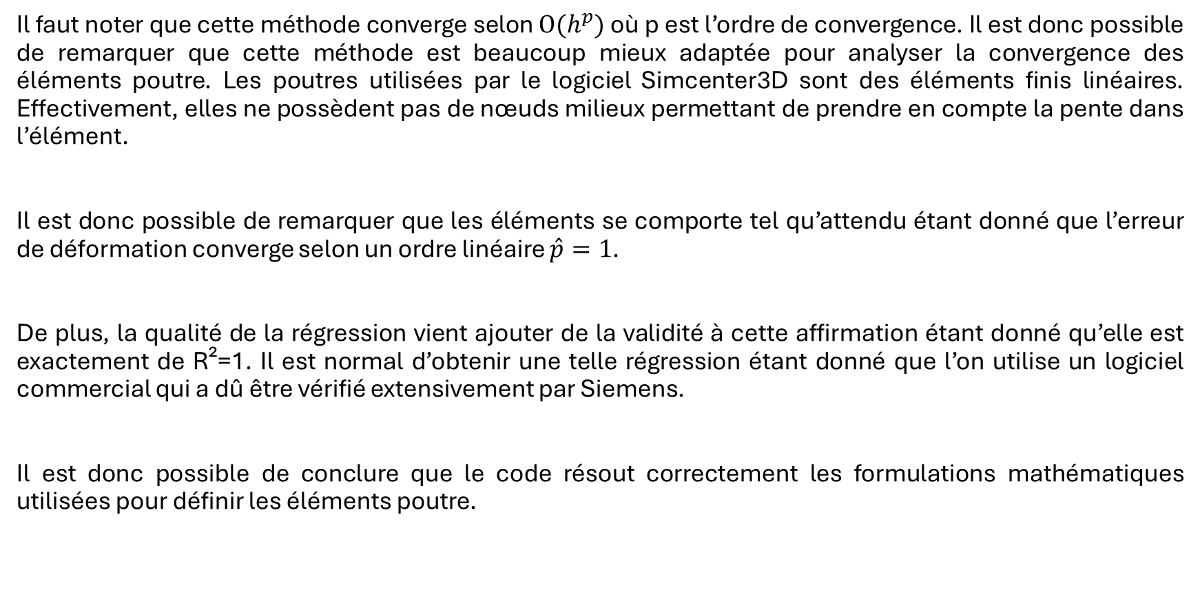
Vérification de code – méthode alternative
Il faut noter que cette méthode converge selon $Ο(h^{p})$ où p est l’ordre de convergence. Il est donc possible de remarquer que cette méthode est beaucoup mieux adaptée pour analyser la convergence des éléments poutre. Les poutres utilisées par le logiciel Simcenter3D sont des éléments finis linéaires. Effectivement, elles ne possèdent pas de nœuds milieux permettant de prendre en compte la pente dans l’élément.
Il est donc possible de remarquer que les éléments se comporte tel qu’attendu étant donné que l’erreur de déformation converge selon un ordre linéaire $\hat{p}=1$.
De plus, la qualité de la régression vient ajouter de la validité à cette affirmation étant donné qu’elle est exactement de R²=1. Il est normal d’obtenir une telle régression étant donné que l’on utilise un logiciel commercial qui a dû être vérifié extensivement par Siemens.
Il est donc possible de conclure que le code résout correctement les formulations mathématiques utilisées pour définir les éléments poutre.

Slide 15
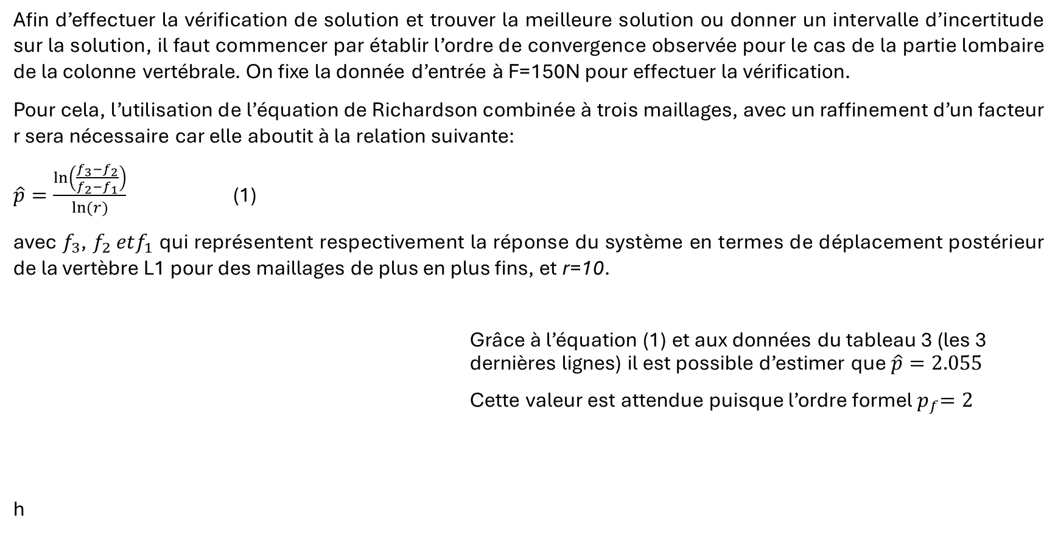
Vérification de solution
Afin d’effectuer la vérification de solution et trouver la meilleure solution ou donner un intervalle d’incertitude sur la solution, il faut commencer par établir l’ordre de convergence observée pour le cas de la partie lombaire de la colonne vertébrale. On fixe la donnée d’entrée à F=150N pour effectuer la vérification.
Pour cela, l’utilisation de l’équation de Richardson combinée à trois maillages, avec un raffinement d’un facteur r sera nécessaire car elle aboutit à la relation suivante:
$\hat{p}=\frac{ln⁡\left(\frac{f_{3}−f_{2}}{f_{2}−f_{1}}\right)}{ln⁡(r)}$ (1)
avec $f_{3}$, $f_{2} etf_{1}$ qui représentent respectivement la réponse du système en termes de déplacement postérieur de la vertèbre L1 pour des maillages de plus en plus fins, et r=10.
Grâce à l’équation (1) et aux données du tableau 3 (les 3 dernières lignes) il est possible d’estimer que $\hat{p}=2.055$
Cette valeur est attendue puisque l’ordre formel${ p}_{f}=2$
h
Tableau 4. Déplacements pour un raffinement de maillage
Taille d’élément [mm] | Magnitude du déplacement de L1 [mm]
9 | 18,8922314
1 | 18,8847067
0,1 | 18,8825487
0,01 | 18,8825297

Slide 16
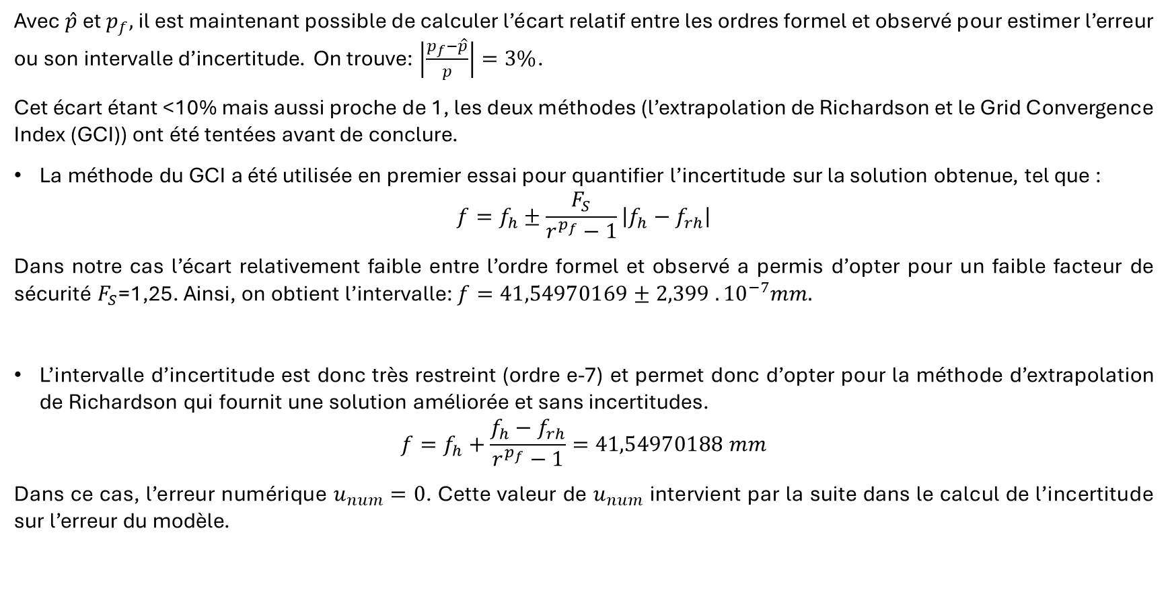
Vérification de solution
Avec $\hat{p}$ et $p_{f},$il est maintenant possible de calculer l’écart relatif entre les ordres formel et observé pour estimer l’erreur ou son intervalle d’incertitude. On trouve: $\left|\frac{p_{f}−\hat{p}}{p}\right|=3\%$.
Cet écart étant <10% mais aussi proche de 1, les deux méthodes (l’extrapolation de Richardson et le Grid Convergence Index (GCI)) ont été tentées avant de conclure.
La méthode du GCI a été utilisée en premier essai pour quantifier l’incertitude sur la solution obtenue, tel que :
$$f=f_{h}±\frac{F_{S}}{r^{p_{f}}−1}\left|f_{h}−f_{rh}\right|$$
Dans notre cas l’écart relativement faible entre l’ordre formel et observé a permis d’opter pour un faible facteur de sécurité $F_{S}$=1,25. Ainsi, on obtient l’intervalle: $f=41,54970169±2,399 . {10}^{−7}mm.$
L’intervalle d’incertitude est donc très restreint (ordre e-7) et permet donc d’opter pour la méthode d’extrapolation de Richardson qui fournit une solution améliorée et sans incertitudes.
$$f=f_{h}+\frac{f_{h}−f_{rh}}{r^{p_{f}}−1}=\text{41,54970188} mm$$
Dans ce cas, l’erreur numérique $u_{num}=0$. Cette valeur de $u_{num}$ intervient par la suite dans le calcul de l’incertitude sur l’erreur du modèle.

Slide 17
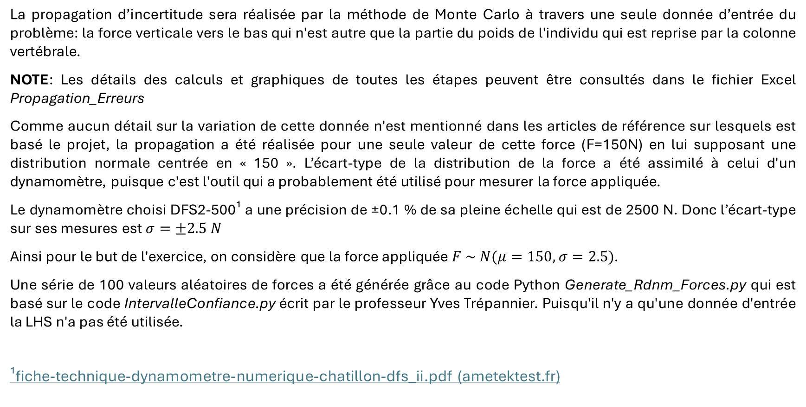
Propagation des incertitudes
La propagation d’incertitude sera réalisée par la méthode de Monte Carlo à travers une seule donnée d’entrée du problème: la force verticale vers le bas qui n'est autre que la partie du poids de l'individu qui est reprise par la colonne vertébrale.
NOTE: Les détails des calculs et graphiques de toutes les étapes peuvent être consultés dans le fichier Excel Propagation_Erreurs
Comme aucun détail sur la variation de cette donnée n'est mentionné dans les articles de référence sur lesquels est basé le projet, la propagation a été réalisée pour une seule valeur de cette force (F=150N) en lui supposant une distribution normale centrée en « 150 ». L’écart-type de la distribution de la force a été assimilé à celui d'un dynamomètre, puisque c'est l'outil qui a probablement été utilisé pour mesurer la force appliquée.
Le dynamomètre choisi DFS2-500¹ a une précision de ±0.1 % de sa pleine échelle qui est de 2500 N. Donc l’écart-type sur ses mesures est $σ=±2.5 N$
Ainsi pour le but de l'exercice, on considère que la force appliquée $F \sim N(μ=150, σ=2.5)$.
Une série de 100 valeurs aléatoires de forces a été générée grâce au code Python Generate_Rdnm_Forces.py qui est basé sur le code IntervalleConfiance.py écrit par le professeur Yves Trépannier. Puisqu'il n'y a qu'une donnée d'entrée la LHS n'a pas été utilisée.
¹fiche-technique-dynamometre-numerique-chatillon-dfs_ii.pdf (ametektest.fr)

Slide 18
Propagation des incertitudes
Données d'entrée (F) avec seed=0:
Moyenne voulue: 150.0 N
Moyenne de l’échantillon: 150.14952 N
Déviation standard voulue: 2.5 N
Déviation standard de l’échantillon: 2.519705613 N
Intervalle de confiance à 95.0 % : [149.6496176; 150.6494224] N
Fig. 6. PDF d’un échantillon de 100 valeurs de la donnée d’entrée F autour de la valeur 150 [N]

Slide 19
Propagation des incertitudes
Des simulations sur SimCenter ont ensuite été réalisées pour ces 100 valeurs de forces, et les résultats du déplacement postérieur de L1 (la SRQ) ont été compilés dans le classeur Excel. Les PDF et CDF de la SRQ ont été tracés, et sa moyenne µ et son écart-type σ ont été évalués. On voit qu’à l’instar de la donnée d’entrée, elles suivent une distribution normale:
µ(SRQ) = 18.9372 mm
σ(SRQ) = 0.70302 mm
Fig. 7. PDF de la SRQ
Fig. 8. CDF de la SRQ

Slide 20
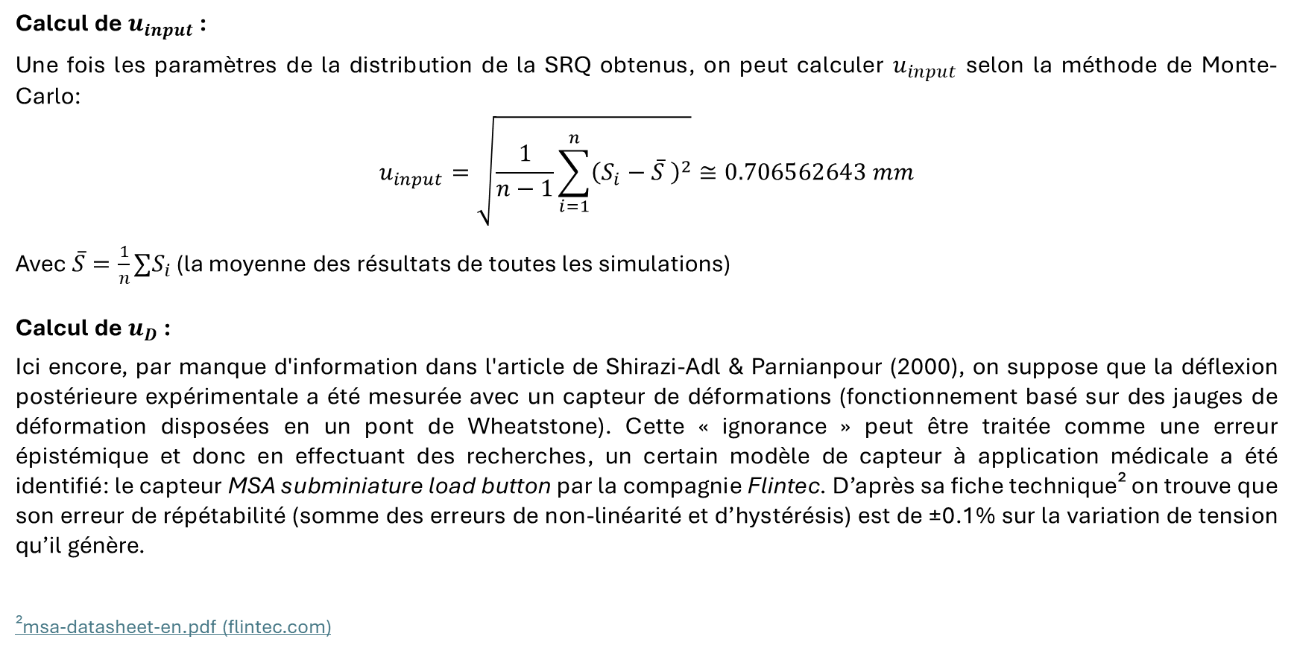
Propagation des incertitudes
Calcul de $u_{input}$ :
Une fois les paramètres de la distribution de la SRQ obtenus, on peut calculer $u_{input}$ selon la méthode de Monte-Carlo:
$$u_{input}=\sqrt{\frac{1}{n−1}\sum_{i=1}^{n}{{\left(S_{i}−\overline{S} \right)}^{2}}}≅0.706562643 mm$$
Avec $\overline{S}=\frac{1}{n}∑S_{i}$ (la moyenne des résultats de toutes les simulations)
Calcul de $u_{D}$ :
Ici encore, par manque d'information dans l'article de Shirazi-Adl & Parnianpour (2000), on suppose que la déflexion postérieure expérimentale a été mesurée avec un capteur de déformations (fonctionnement basé sur des jauges de déformation disposées en un pont de Wheatstone). Cette « ignorance » peut être traitée comme une erreur épistémique et donc en effectuant des recherches, un certain modèle de capteur à application médicale a été identifié: le capteur MSA subminiature load button par la compagnie Flintec. D’après sa fiche technique² on trouve que son erreur de répétabilité (somme des erreurs de non-linéarité et d’hystérésis) est de ±0.1% sur la variation de tension qu’il génère.
²msa-datasheet-en.pdf (flintec.com)

Slide 21
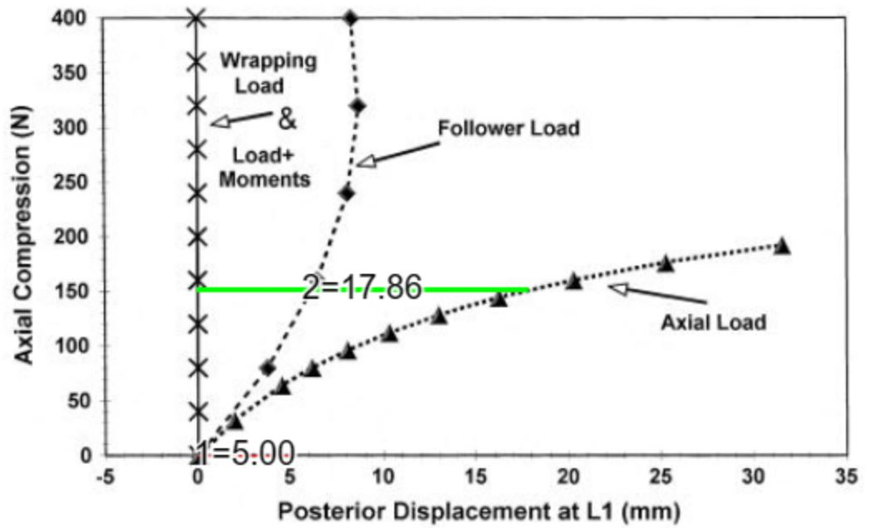
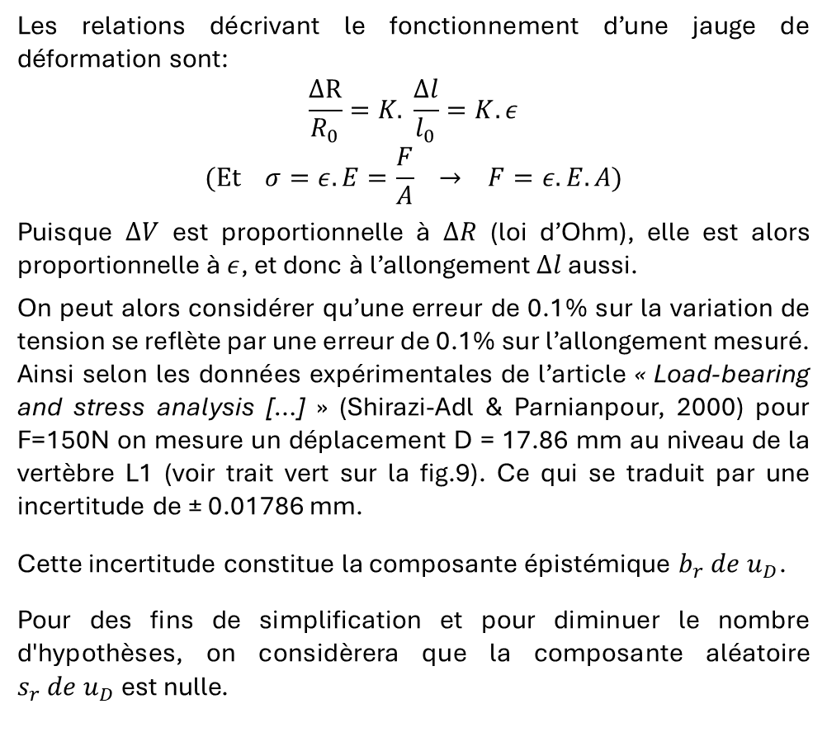
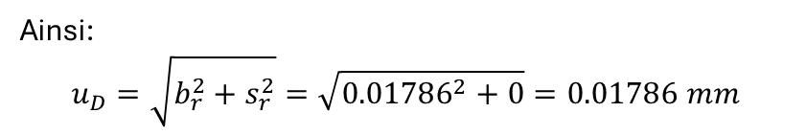
Propagation des incertitudes
Les relations décrivant le fonctionnement d’une jauge de déformation sont:
$$\frac{ΔR}{R_{0}}=K\text{.} \frac{Δl}{l_{0}}=K.ε$$
$$(Et σ=ε.E=\frac{F}{A} → F=ε.E.A)$$
Puisque $ΔV$ est proportionnelle à $ΔR$ (loi d’Ohm), elle est alors proportionnelle à $ε$, et donc à l’allongement $Δl$ aussi.
On peut alors considérer qu’une erreur de 0.1% sur la variation de tension se reflète par une erreur de 0.1% sur l’allongement mesuré. Ainsi selon les données expérimentales de l’article « Load-bearing and stress analysis […] » (Shirazi-Adl & Parnianpour, 2000) pour F=150N on mesure un déplacement D = 17.86 mm au niveau de la vertèbre L1 (voir trait vert sur la fig.9). Ce qui se traduit par une incertitude de ± 0.01786 mm.
Cette incertitude constitue la composante épistémique $b_{r} de u_{D}$.
Pour des fins de simplification et pour diminuer le nombre d'hypothèses, on considèrera que la composante aléatoire $s_{r} de u_{D}$ est nulle.
Fig. 9. Mesures expérimentales du déplacement postérieur au niveau de L1 (Shirazi-Adl & Parnianpour, 2000)
Ainsi:
$$u_{D}=\sqrt{b_{r}^{2}+s_{r}^{2}}=\sqrt{{0.01786}^{2}+0}=0.01786 mm$$

Slide 22
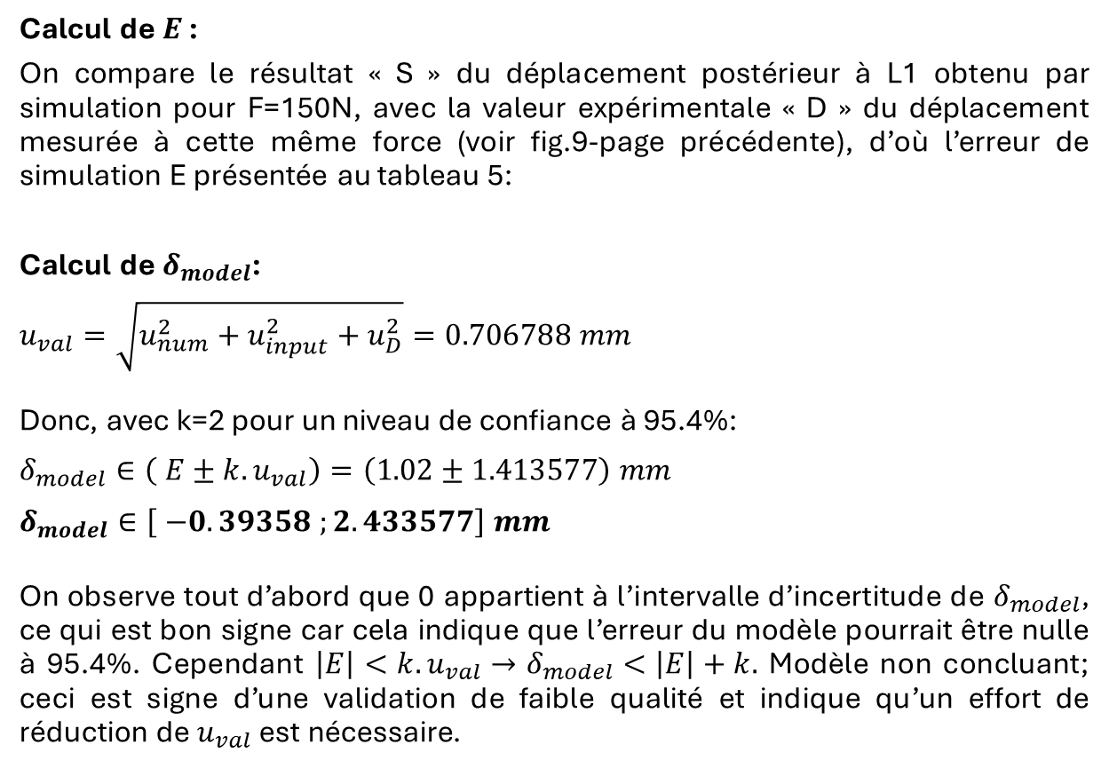
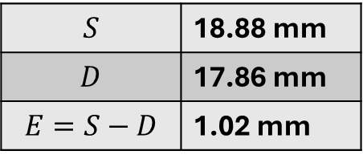
Validation
Tableau 5. Tableau de l’erreur de simulation
Calcul de $E$ :
On compare le résultat « S » du déplacement postérieur à L1 obtenu par simulation pour F=150N, avec la valeur expérimentale « D » du déplacement mesurée à cette même force (voir fig.9-page précédente), d’où l’erreur de simulation E présentée au tableau 5:
Calcul de $δ_{model}$:
$$u_{val}=\sqrt{u_{num}^{2}+u_{input}^{2}+u_{D}^{2}}=0.706788 mm$$
Donc, avec k=2 pour un niveau de confiance à 95.4%:
$$δ_{model}∈\left( E±k.u_{val}\right)=\left(1.02±1.413577\right) mm$$
$$δ_{model}∈\left[ −0.39358 ;2.433577\right] mm$$
On observe tout d’abord que 0 appartient à l’intervalle d’incertitude de $δ_{model}$, ce qui est bon signe car cela indique que l’erreur du modèle pourrait être nulle à 95.4%. Cependant $\left|E\right|<k.u_{val}→δ_{model}<\left|E\right|+k.$ Modèle non concluant; ceci est signe d’une validation de faible qualité et indique qu’un effort de réduction de $u_{val}$ est nécessaire.
$$S$$ | 18.88 mm
$$D$$ | 17.86 mm
$$E=S−D$$ | 1.02 mm
Fig.10. Intervalle d’incertitude sur δmodel

Slide 23
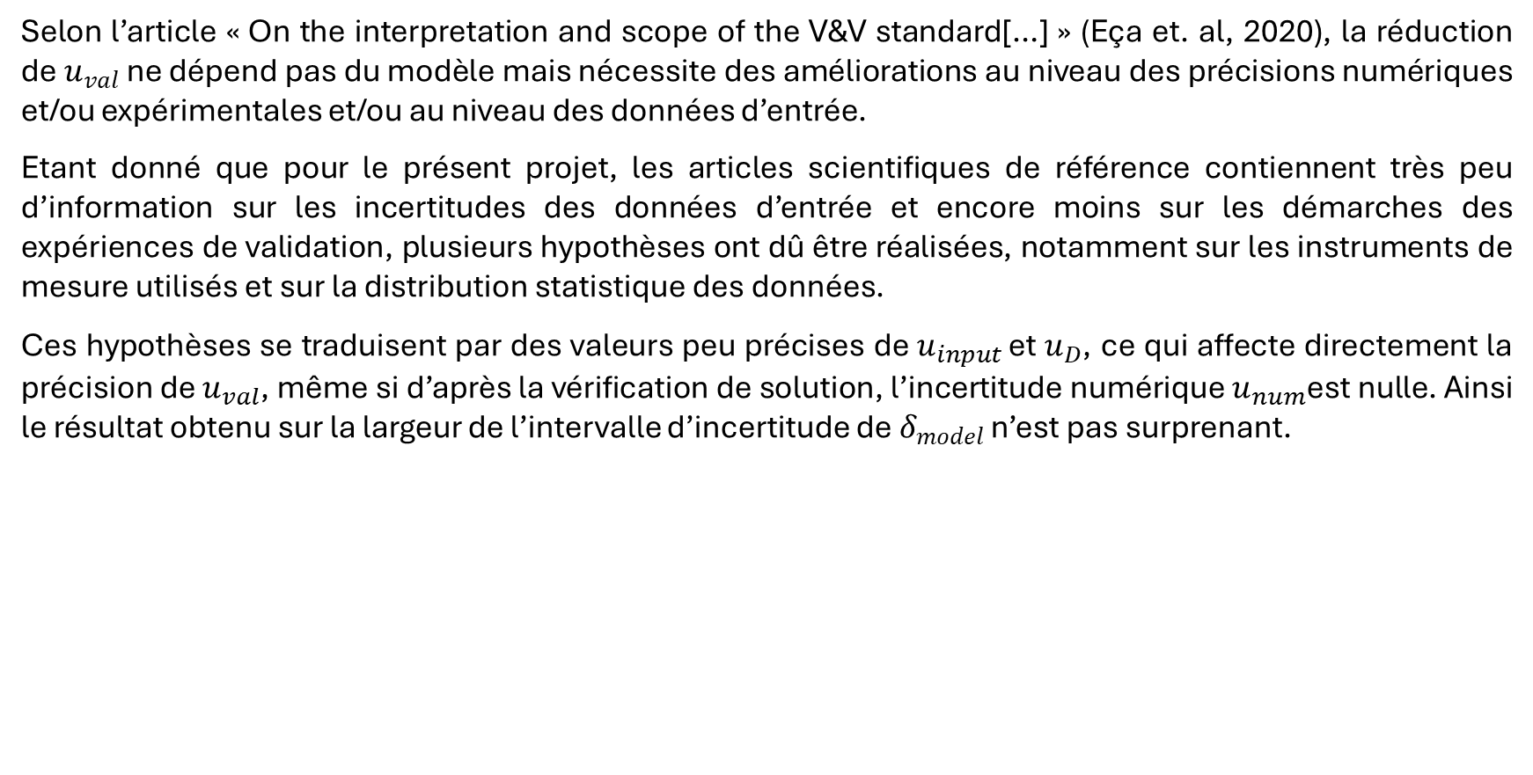
Validation
Selon l’article « On the interpretation and scope of the V&V standard[…] » (Eça et. al, 2020), la réduction de $u_{val}$ ne dépend pas du modèle mais nécessite des améliorations au niveau des précisions numériques et/ou expérimentales et/ou au niveau des données d’entrée.
Etant donné que pour le présent projet, les articles scientifiques de référence contiennent très peu d’information sur les incertitudes des données d’entrée et encore moins sur les démarches des expériences de validation, plusieurs hypothèses ont dû être réalisées, notamment sur les instruments de mesure utilisés et sur la distribution statistique des données.
Ces hypothèses se traduisent par des valeurs peu précises de $u_{input }$et $u_{D}$, ce qui affecte directement la précision de $u_{val}$, même si d’après la vérification de solution, l’incertitude numérique $u_{num}$est nulle. Ainsi le résultat obtenu sur la largeur de l’intervalle d’incertitude de $δ_{model}$ n’est pas surprenant.

Slide 24
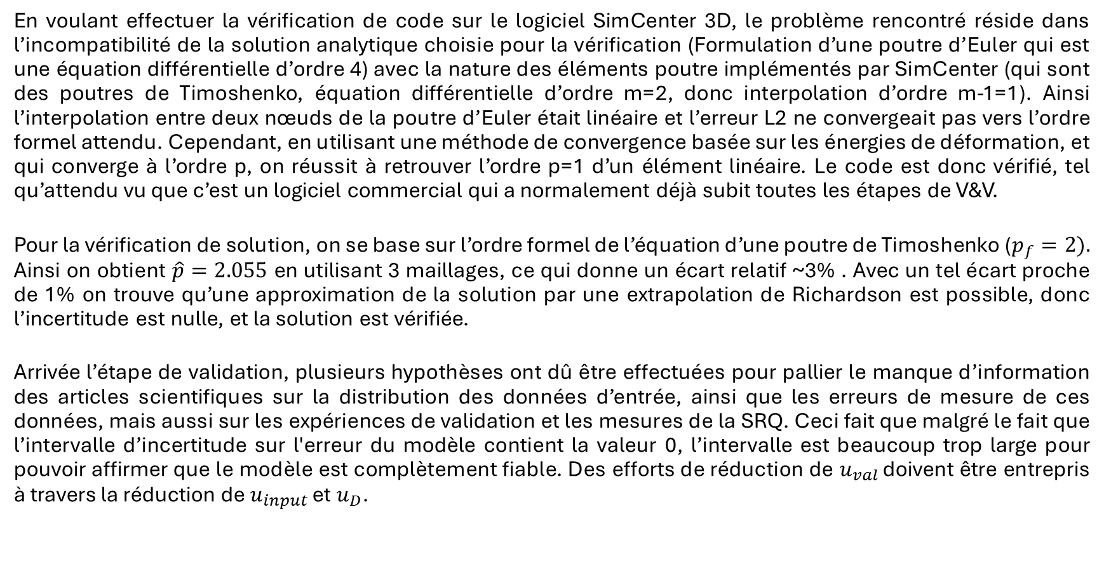
Conclusion
En voulant effectuer la vérification de code sur le logiciel SimCenter 3D, le problème rencontré réside dans l’incompatibilité de la solution analytique choisie pour la vérification (Formulation d’une poutre d’Euler qui est une équation différentielle d’ordre 4) avec la nature des éléments poutre implémentés par SimCenter (qui sont des poutres de Timoshenko, équation différentielle d’ordre m=2, donc interpolation d’ordre m-1=1). Ainsi l’interpolation entre deux nœuds de la poutre d’Euler était linéaire et l’erreur L2 ne convergeait pas vers l’ordre formel attendu. Cependant, en utilisant une méthode de convergence basée sur les énergies de déformation, et qui converge à l’ordre p, on réussit à retrouver l’ordre p=1 d’un élément linéaire. Le code est donc vérifié, tel qu’attendu vu que c’est un logiciel commercial qui a normalement déjà subit toutes les étapes de V&V.
Pour la vérification de solution, on se base sur l’ordre formel de l’équation d’une poutre de Timoshenko ($p_{f}=2).$ Ainsi on obtient $\hat{p}=2.055$ en utilisant 3 maillages, ce qui donne un écart relatif ~3% . Avec un tel écart proche de 1% on trouve qu’une approximation de la solution par une extrapolation de Richardson est possible, donc l’incertitude est nulle, et la solution est vérifiée.
Arrivée l’étape de validation, plusieurs hypothèses ont dû être effectuées pour pallier le manque d’information des articles scientifiques sur la distribution des données d’entrée, ainsi que les erreurs de mesure de ces données, mais aussi sur les expériences de validation et les mesures de la SRQ. Ceci fait que malgré le fait que l’intervalle d’incertitude sur l'erreur du modèle contient la valeur 0, l’intervalle est beaucoup trop large pour pouvoir affirmer que le modèle est complètement fiable. Des efforts de réduction de $u_{val }$doivent être entrepris à travers la réduction de $u_{input }$et $u_{D}$.

Slide 25
Bibliographie
Eça, L., Dowding, K., & Roache, P. J. (2020). on the interpretation and scope of the V&V 20 standard for verification and validation in computational fluid dynamics and heat transfer [Review of on the interpretation and scope of the V&V 20 standard for verification and validation in computational fluid dynamics and heat transfer]. ASME 2020 Verification and Validation Symposium.
Kiefer, A., Parnianpour, M., & Shirazi-Adl, A. (1997). Stability of the human spine in neutral postures. European Spine Journal, 6(1), 45–53. https://doi.org/10.1007/bf01676574
Shirazi-Adl, A., & Parnianpour, M. (2000). Load-bearing and stress analysis of the human spine under a novel wrapping compression loading. Clinical Biomechanics, 15(10), 718–725. https://doi.org/10.1016/s0268- 0033(00)00045-0

